Slide 1
Velikost trhu a efektivita
#3
Hana Lipovská
7. března 2016

Slide 2
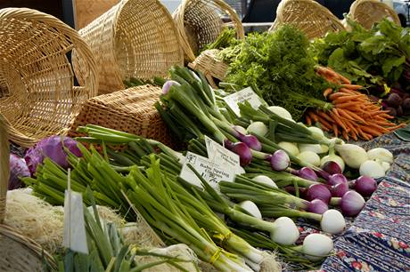
BW Kapitola 6:
Velikost trhu a úspory z rozsahu
str. 189-215

Slide 3
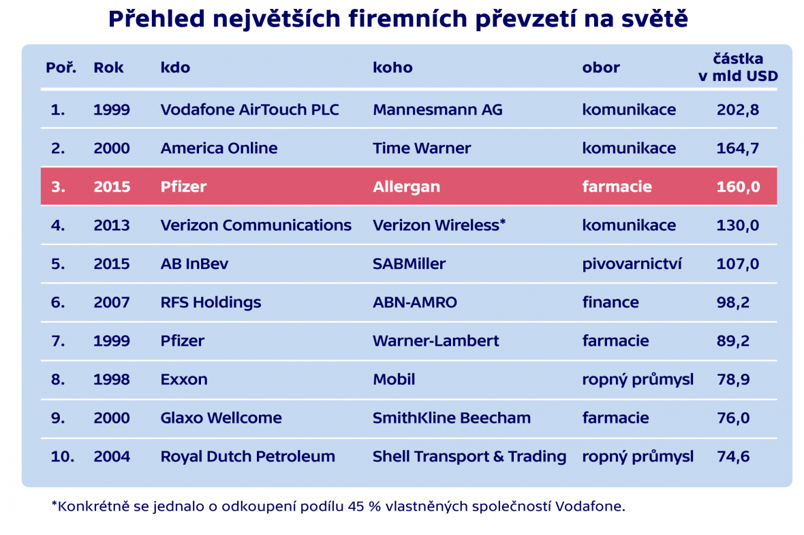
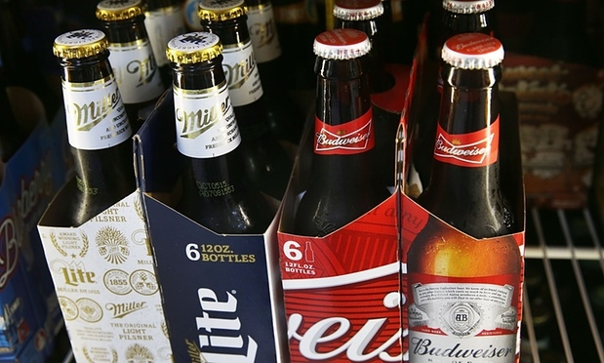
Pivovarnická akvizice
SABMiller (9 %):
Pilsner, Radegast,
Gambrinus, Kozel
AB Inbev (21 %):
Samson,
Staropramen (2009)
Notes:
15. 10. 2015
http://www.ropa.cz/zpravy/nejvetsi-svetovy-pivovar-na-obzoru/

Slide 4
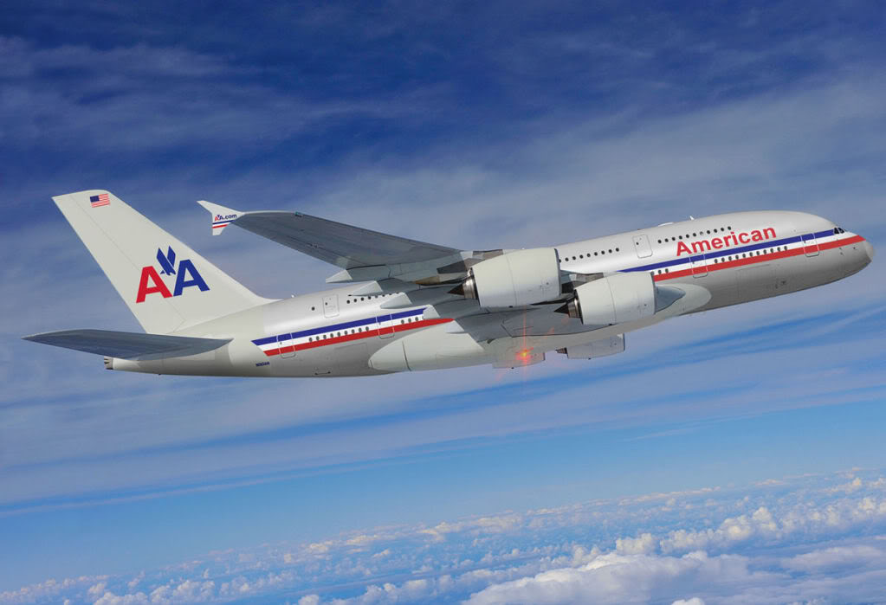







20 %
17 %
15 %
17 %
Notes:
14. 2. 2013
http://www.ceskatelevize.cz/ct24/ekonomika/1117450-obri-fuze-americkych-aerolinek-vznikne-nejvetsi-letecky-prepravce-světa

Slide 5

Schéma zefektivnění odvětví
Liberalizace
Defragmentace
Konkurence
Nižší zisk
Restrukturalizace
M&A
Další regulace/
Zefektivnění?

Slide 6
Fúze a akvizice v EU
http://ec.europa.eu/competition/elojade/isef/index.cfm
10 000 M&A ročně
Integrace má větší dopad
na menší země.

Slide 7
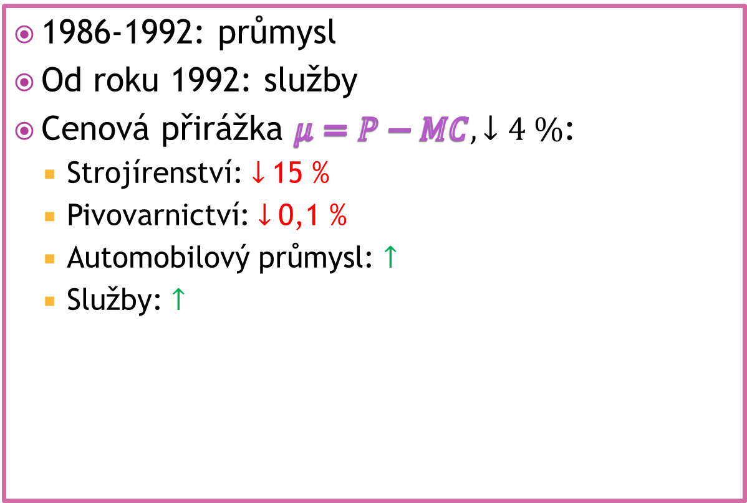
Kde se fúzuje a kde se fúzovalo?
1986-1992: průmysl
Od roku 1992: služby
Cenová přirážka $μ=P−MC, ↓4 \%$:
  Strojírenství: $↓$15 %
  Pivovarnictví: $↓$0,1 %
  Automobilový průmysl: $↑$
  Služby: $↑$

Slide 8
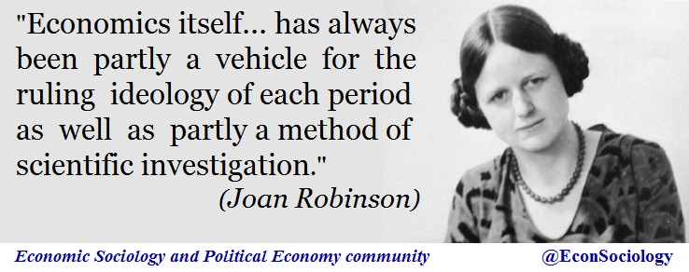
Tržní struktury: nedokonalá konkurence
Monopol
Cournotův model duopolu

Slide 9
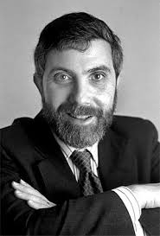
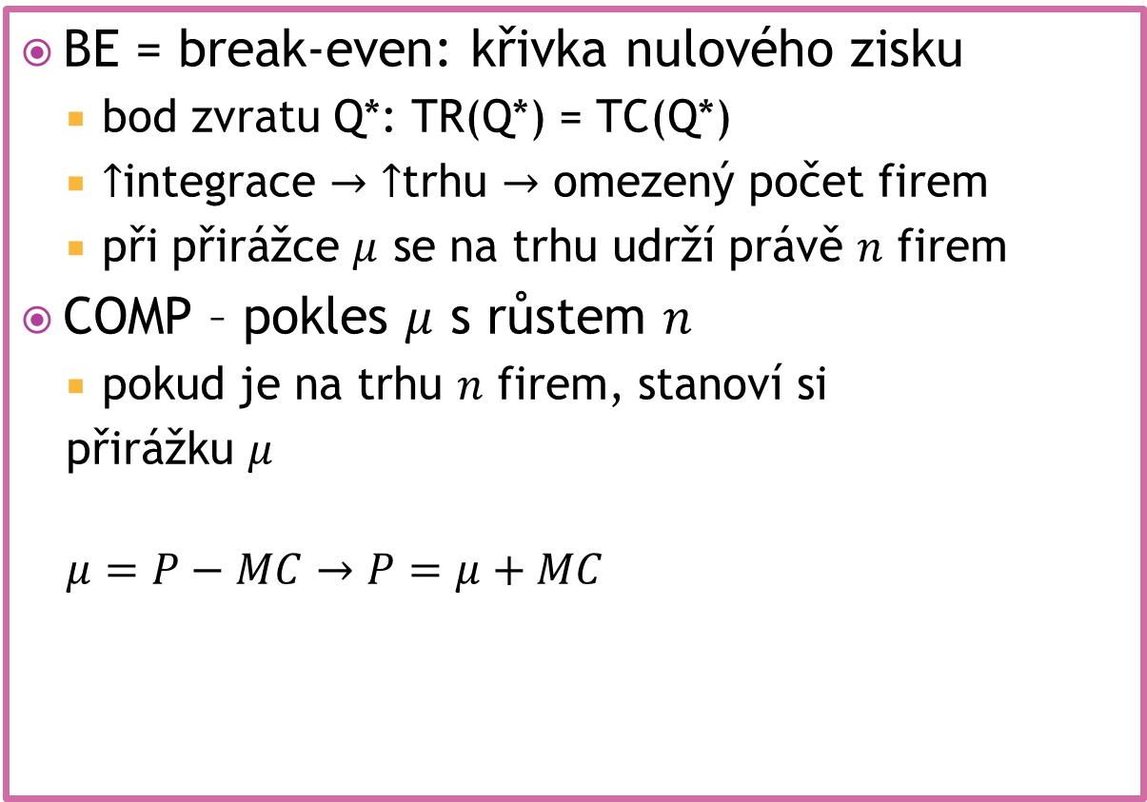
BE-COMP MODEL
BE = break-even: křivka nulového zisku
  bod zvratu Q*: TR(Q*) = TC(Q*)
  $↑$integrace $→$ $↑$trhu $→$ omezený počet firem
  při přirážce $μ$ se na trhu udrží právě $n$ firem
COMP – pokles $μ$ s růstem $n$
  pokud je na trhu $n$ firem, stanoví si
  přirážku $μ$
  $$μ=P−MC→P=μ+MC$$

Slide 10
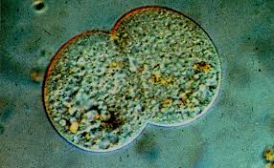
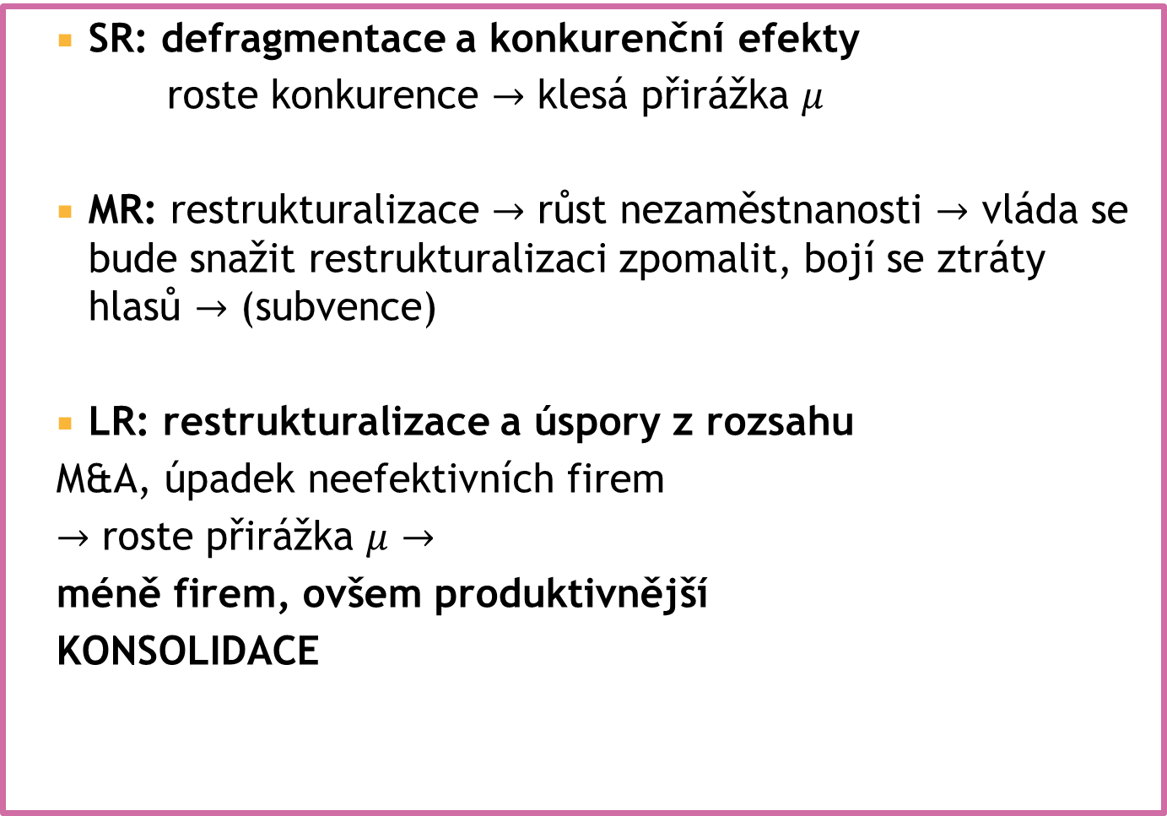
Důsledky liberalizace
  SR: defragmentace a konkurenční efekty
  roste konkurence $→$ klesá přirážka $μ$
  MR: restrukturalizace $→$ růst nezaměstnanosti $→$ vláda se bude snažit restrukturalizaci zpomalit, bojí se ztráty hlasů $→$ (subvence)
  LR: restrukturalizace a úspory z rozsahu
  M&A, úpadek neefektivních firem
  $→$ roste přirážka $μ$ $→$
  méně firem, ovšem produktivnější
  KONSOLIDACE

Slide 11

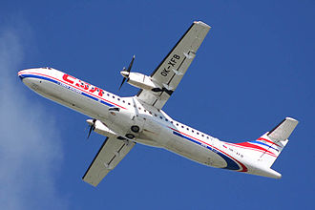
Tempo liberalizace
Rychlá konsolidace:
  bankovnictví
  ztráty pokryté z daní
Pomalá konsolidace
  letecká doprava (státní aerolinie)
  pokles cen
  zanedbatelné ztráty
  nesnížil se počet společností,
  nýbrž letů

Slide 12
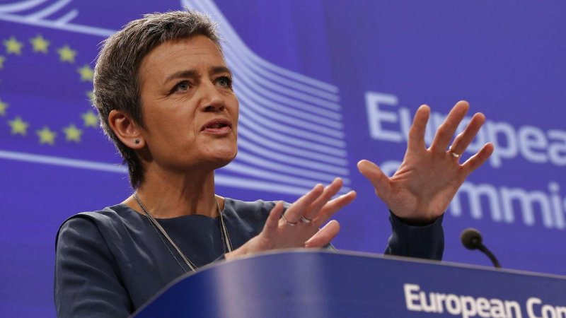
BW Kapitola 11:
Ochrana hospodářské soutěže
str. 323-345

Slide 13
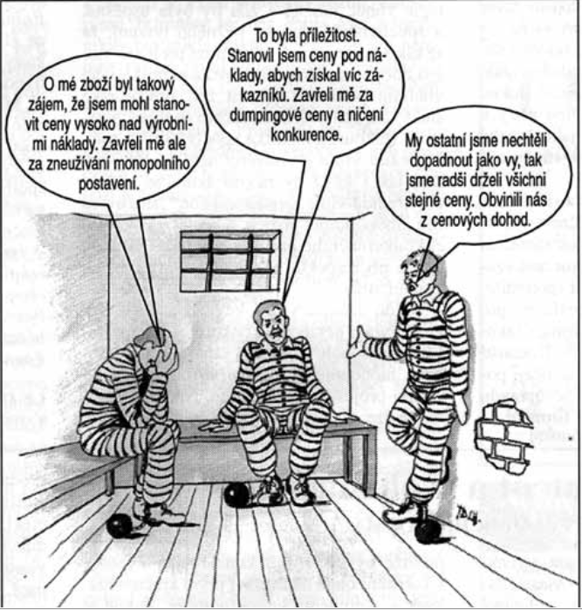
Notes:
Jaroslav Bachora

Slide 14
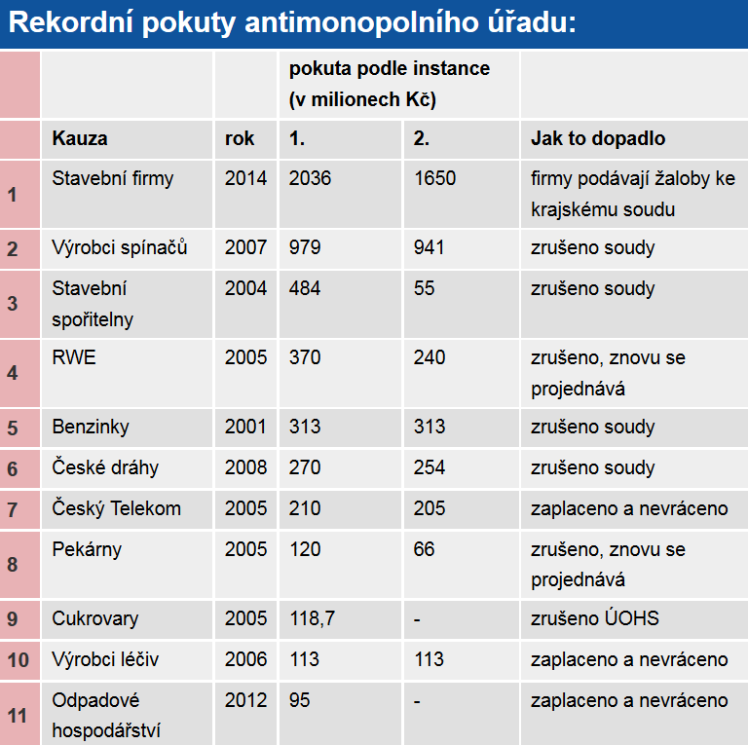
Notes:
http://ekonomika.idnes.cz/uohs-dokoncuje-sdeleni-vyhrad-stavebnimu-kartelu-fvt-/ekonomika.aspx?c=A160302_175622_ekonomika_rny
3. Března 2016

Slide 15
Ochrana hospodářské soutěže
Výlučná pravomoc Evropské komise (Margarethe Vestagerová, Dánsko)
  Spaakova zpráva, Lisabonská smlouva
Žádnou pravomoc nemá Rada ministrů ani Evropský parlament
Rozhodnutí může ovlivnit jen ESD
Kdo v ČR?
v LR reagují firmy na konkurenci M&A, zkoušejí však štěstí také v koluzích a kartelech

Slide 16
Co komise zkoumá?
Kartely
  horizontální x vertikální
  vysoká cena, neefektivnost
Fúze
  Oliver E. Williamson (1968, NC 2009)
Zneužití dominantního postavení (Microsoft)
  sítě
Veřejnou podporu
  zakázána Římskou smlouvou (19??)
  dotace, daňové úlevy, státní záruky
  výjimka: podpora VVI, SME, zaměstnanosti
Notes:
http://www.jstor.org/stable/1831653?seq=1#page_scan_tab_contents

Slide 17
Subvence
Důsledky subvencí v integraci:
  malé, neefektivní firmy
  přesun nákladů od spotřebitelů k daňovým poplatníkům
  v SR možná růst produkce, ale v LR nedochází k potřebné restrukturalizaci

Slide 18


